Slide 1


Stadt Eupen
Sitzung des Stadtrates
31. August 2026

Slide 2
1. Mitteilungen
Das Gemeindekollegium hat keine Mitteilungen zu machen.

Slide 3
2. AGR Tilia: Anpassung des Geschäftsführungsvertrags 2026-2028 zwischen der Stadt Eupen und der AGR Tilia
Dieser Punkt wurde auf die Sitzung des Stadtrats vom 5. Oktober 2026 vertagt.

Slide 4
3. Sportkomplex Stockbergerweg: Anschaffung und Lieferung einer Stromkabine - Genehmigung des Vergabeverfahrens
Die Kapazität der bisherigen Stromkabine ist ausgeschöpft und kann nicht erweitert werden.
Für den geplanten Rückbau des Schwimmbades sowie die weitere Entwicklung des Standortes Sportkomplex Stockbergerweg muss eine neue Stromkabine errichtet werden.
Die neue Kabine ermöglicht auch den Anschluss einer Photovoltaikanlage, von Ladesäulen, einer neuen Wärmeversorgung sowie weitere infrastrukturelle Entwicklungen und trägt somit zur Umsetzung der Ziele des Energie- und Klimaplans bei.
Finanzierung: Die Mittel sind im Haushalt 2026 vorgesehen.
Vergabeart: Vergabe auf angenommene Rechnung

Slide 5
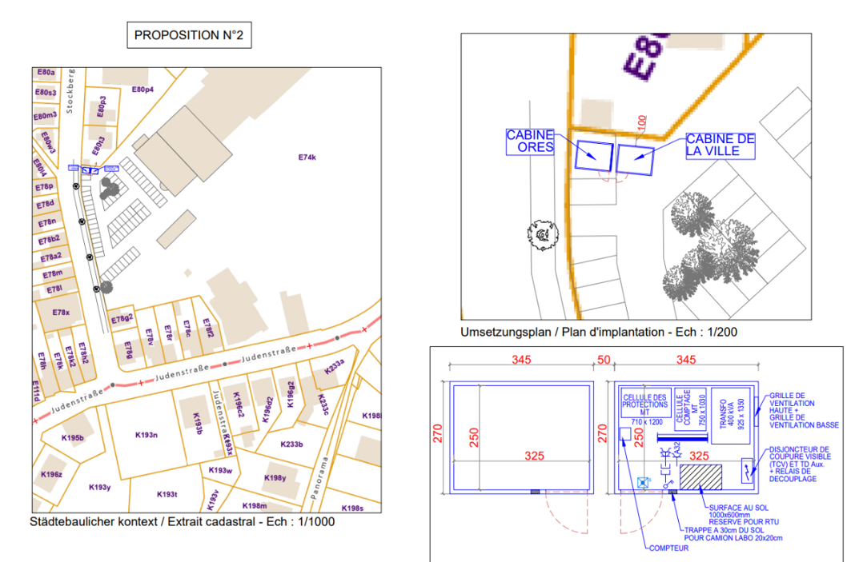

Slide 6
4. Sportkomplex Stockbergerweg: Ausstattung einer Stromkabine - Genehmigung des Vergabeverfahrens
Für die Planung zur Ausstattung der Stromkabine wurde das Büro BICE aus Neupré hinzugezogen.
Zur Reduzierung der Kosten werden das Kabinengehäuse und die Elektroarbeiten getrennt vergeben und die Erd-, Pflaster- und Gartenbauerarbeiten durch den städtischen Bauhof ausgeführt.
Finanzierung: Die Mittel sollen bei der 2. Haushaltsanpassung aufgestockt werden
Vergabeart: Verhandlungsverfahren ohne vorherige Bekanntmachung

Slide 7
5. Ankauf einer neuen Kehrmaschine (Ersatz): Genehmigung der Vergabeart und des Lastenheftes
Die Kompaktkehrmaschine für die tägliche Reinigung der Straßen und die Laubbeseitigung stammt aus dem Jahr 2018 und hat 9.230 Betriebsstunden geleistet. Sie hat das Ende ihrer Lebensdauer erreicht. Da es immer wieder zu Betriebsunterbrechungen kommt, soll sie ersetzt werden.
Merkmale einer neuen, vergleichbaren Kehrmaschine:
Dieselantrieb Euro6
Volumen Auffangbehälter: +/ - 4 m³
3. vordere Unkrautbürste
Klimatisierte Fahrerkabine ausgestattet mit Rückfahrkamera und Kamera am Saugmund
Speziell geformte Saugdüse für Kies
Finanzierung: Die Mittel sind im Haushalt 2026 vorgesehen.
Vergabeart: Offenes Verfahren mit europaweiter Veröffentlichung

Slide 8
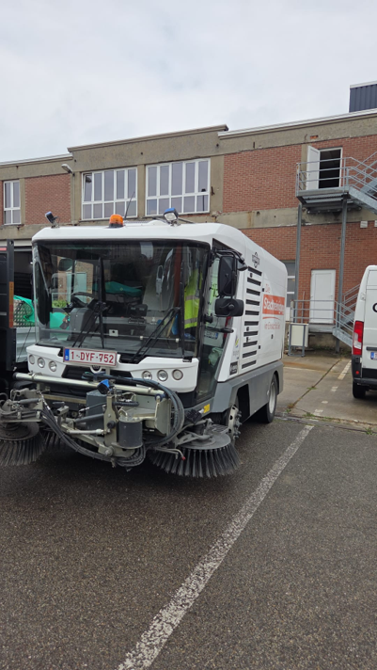

Slide 9
6. Ankauf eines Müllpresscontainers (Ersatz): Genehmigung der Vergabeart und des Lastenheftes
Der Müllpresscontainer aus dem Jahr 2005, der auf einem Klein-LKW montiert ist, ist sehr pannenanfällig geworden. Weitere Reparaturen lohnen sich nicht, daher soll ein neuer Container angeschafft werden.
Ein vergleichares Gerät sollte folgende Bedingungen erfüllen:
Volumen: 4 -4,5 m³
Verdichtung: ca. 5: 1
Kapazität: 20 - 22,5 m³ Papierkorbabfälle
Seitliche hydraulische Hub-Kippvorrichtung zur Leerung von Mülltonnen
Seitliche Schiebetür mit Anschlagleisten zum Entleeren von Kleinstbehälter
Finanzierung: Die Mittel sind im Haushalt 2026 vorgesehen.
Vergabeart: Verhandlungsverfahren ohne vorherige Veröffentlichung

Slide 10
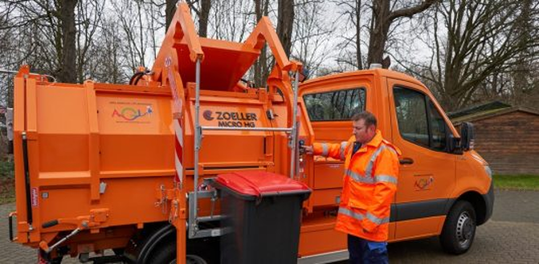
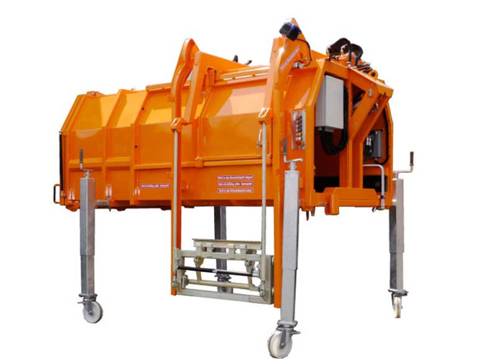

Slide 11
7. Anmietung und Unterhalt von Arbeitskleidung: Genehmigung der Vergabeart und des Lastenheftes
Der dreijährige Dienstleistungsvertrag zur Miete und zum Unterhalt der Arbeitskleidung der rund 100 Mitarbeiter des Bauhofs läuft am 1. November 2026 aus und soll neu vergeben werden.
Der Vertragsentwurf umfasst die Bereitstellung von Arbeitskleidung einschließlich Reinigung und Reparatur sowie die Bereitstellung von Schränken für die Aufbewahrung und Sammlung der gebrauchten Kleidung.
Finanzierung: Die Mittel sind im ordentlichen Haushalt 2026 vorgesehen.
Vergabeart: Verhandlungsverfahren ohne vorherige Veröffentlichung

Slide 12
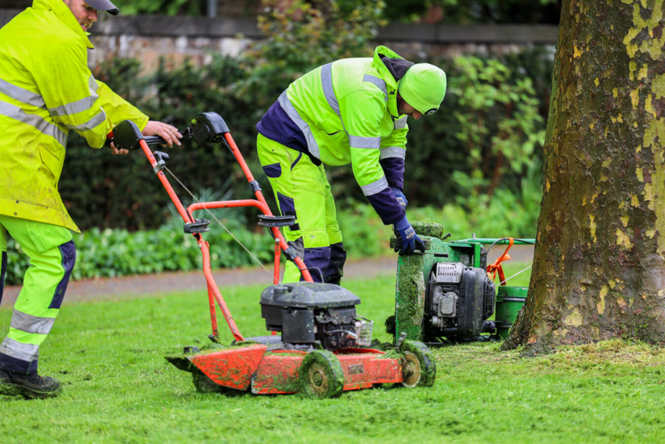

Slide 13
8. Zur Nohn: Aufhebung der Ergänzungsverordnung vom 6. Oktober 2004 betreffend die Einrichtung eines kombinierten Fuß- und Fahrradweges
9. Zur Nohn: Genehmigung der Ergänzungsverordnung betreffend die Einrichtung eines reservierten Fuß- und Fahrradweges
Auf Empfehlung des ÖDW wird der verpflichtende kombinierte Fuß- und Fahrradweg in der Straße Zur Nohn in einen empfohlenen Fuß- und Fahrradweg umgewandelt, damit der trainierte Fahrradfahrer die Straße nutzen darf und nicht vom touristisch fahrenden Fahrer behindert wird.
Die Ergänzungsverordnung vom 06. Oktober 2004 wird aufgehoben und ersetzt.

Slide 14
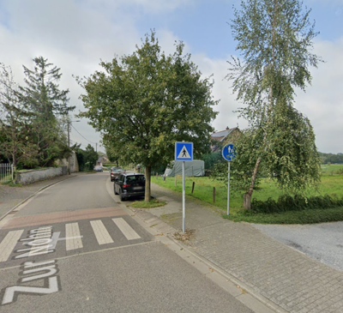
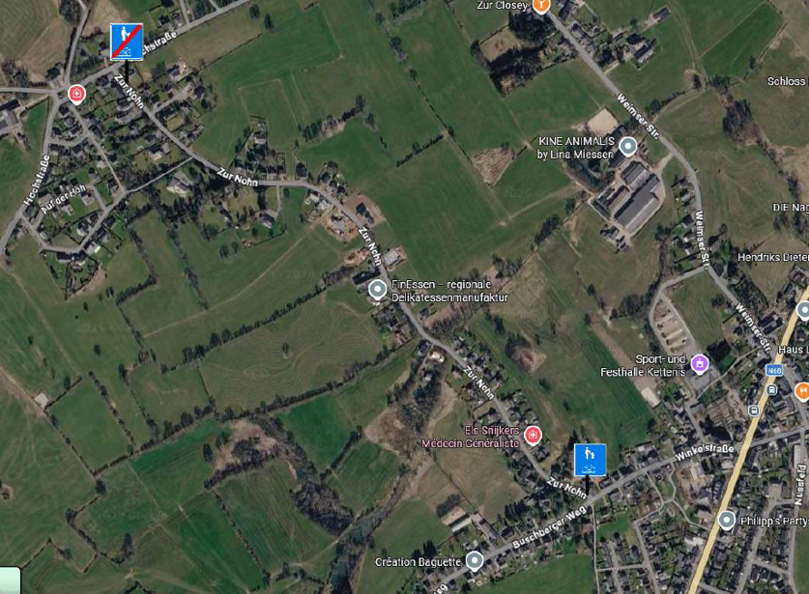

Slide 15
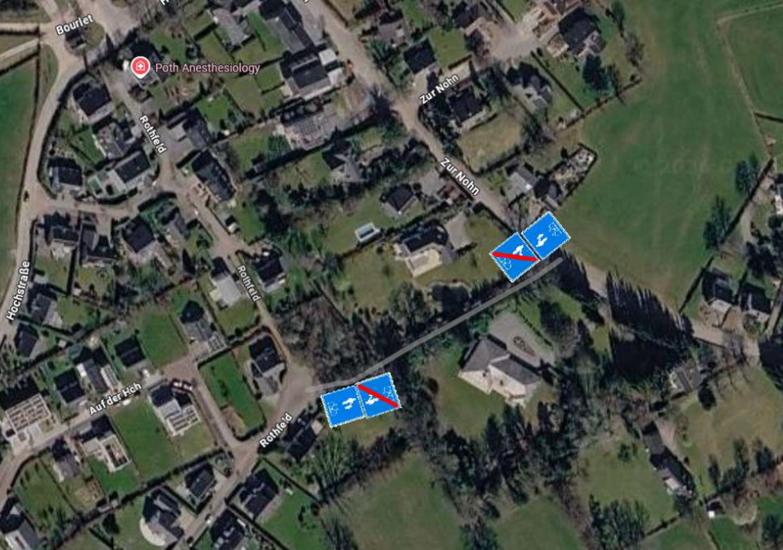
10. Zur Nohn/Rothfeld: Genehmigung der Ergänzungsverordnung betreffend die Einrichtung eines reservierten Fuß- und Fahrradweges
Auf Empfehlung des ÖDW wird der Weg zwischen den Straßen Zur Nohn und Rothfeld als reservierter Fuß- und Fahrradweg eingerichtet.

Slide 16
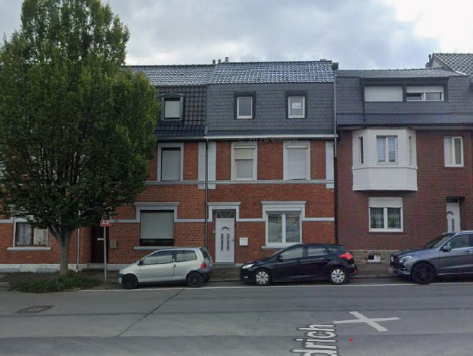
11. Stendrich 88: Genehmigung der Ergänzungsverordnung betreffend die Einrichtung eines Behindertenparkplatzes

Slide 17
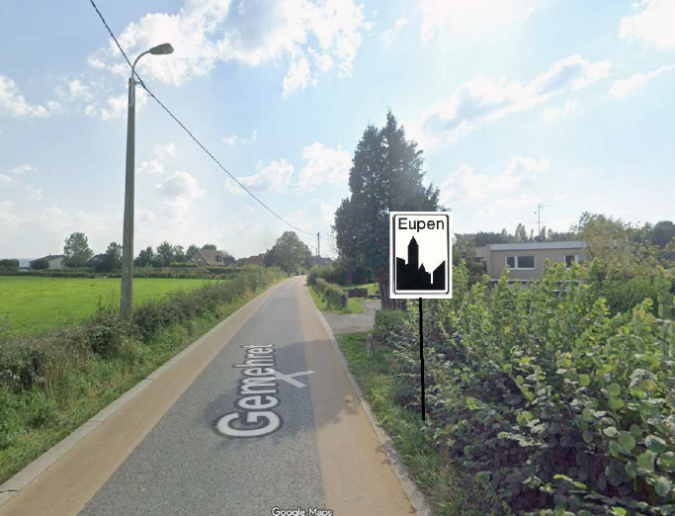
12. Gemehret: Genehmigung der Ergänzungsverordnung betreffend die Erweiterung der geschlossenen Ortschaft
Die «geschlossene Ortschaft» wird bis zum Anwesen Gemehret 16 ausgedehnt, um die Geschwindigkeit früher auf 50 Km/H zu drosseln.

Slide 18
Untere Rottergasse, Langesthal, Kehrweg, Eichenberg: Genehmigung der Ergänzungsverordnung betreffend die Einrichtung einer 30 km/h-Zone
14. Schilsweg, Monschauer Straße, Hütte, Selterschlag:
Genehmigung der Ergänzungsverordnung betreffend die Einrichtung einer 30 km/h-Zone
Der Öffentliche Dienst der Wallonie hat die Ergänzungsverordnung vom 20. April 2026 zur Einrichtung einer 30 Km/H-Zone im gesamten Bereich zwischen Schilsweg und Kehrweg, einschließlich des Bereichs Hütte, abgelehnt und darauf hingewiesen, dass hier zwei Zonen zu erstellen sind, da sich diese beiden Zonen zwischen der AHS (Monschauer Straße) und der Unteren Rottergasse nicht berühren.

Slide 19
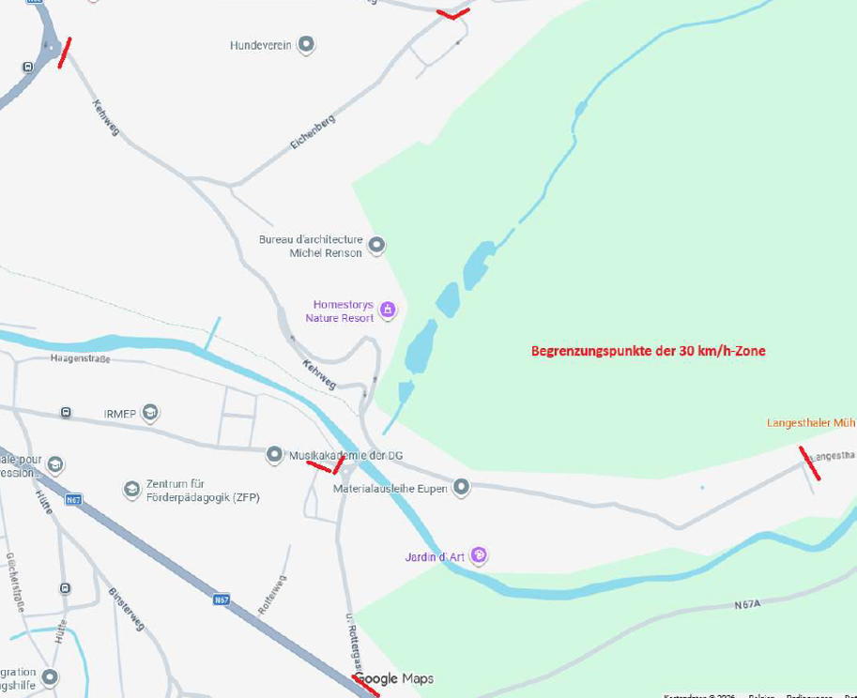
Somit wird eine 30 Km/H-Zone zwischen folgenden Punkten geschaffen:
Langesthal 58;
beide Teilbereiche der Straße Eichenberg, auf Höhe der Kreuzung mit dem Schönefelderweg;
Kehrweg, auf Höhe des Kreisverkehrs mit der Frankendelle;
Bellmerin, auf Höhe des Kreisverkehrs am Anwesen Bellmerin 89;
Bellmerin, auf Höhe des Kreisverkehrs am Anwesen Bellmerin 41;
Untere Rottergasse, auf Höhe der Kreuzung mit der Monschauer Straße.

Slide 20
Eine zweite 30 Km/H-Zone wird zwischen folgenden Punkten eingerichtet:
Hütte 60;
Binsterweg, auf Höhe der Kreuzung mit dem Mühlenweg;
Monschauer Straße, vor der Kreuzung mit dem Rotterweg, von Langesthal kommend;
Haagenstraße, auf Höhe der Kreuzung mit dem Schilsweg;
Bellmerin, auf Höhe der Kreuzung mit dem Schilsweg;
Haasstraße, ab dem Kreisverkehr und dem Übergang in den Schilsweg
Hillstraße, auf Höhe der Kreuzung mit dem Schilsweg;
Fremereygasse, auf Höhe des Anwesens Nr. 3;
Venntor, auf Höhe der Kreuzung mit dem Schilsweg;
Gülcherstraße, auf Höhe der Kreuzung mit dem Schilsweg;
Mühlenweg, auf Höhe der Kreuzung mit der Gülcherstraße;
Gülcherstraße, auf Höhe der Kreuzung mit der Hütte;
Selterschlag, auf Höhe der Kreuzung mit der Kügelgasse.

Slide 21
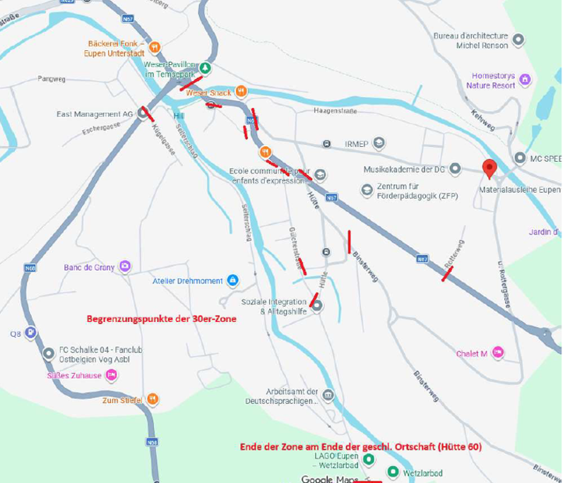

Slide 22
15. Unterhalt Regenrückhaltebecken - Jahr 2026 – Genehmigung des Vergabeverfahrens
Die Stadt ist Eigentümerin und Betreiberin mehrerer ober- und unterirdischer Regenrückhaltebecken auf dem Stadtgebiet. Diese Anlagen leisten einen wesentlichen Beitrag zur Regenwasserbewirtschaftung, zum Hochwasserschutz sowie zum ordnungsgemäßen Betrieb der Kanalisation.
Zum Erhalt der Funktionsfähigkeit sind regelmäßige Unterhalts- und Reinigungs-arbeiten erforderlich.
Die im Haushalt vorgesehenen Mittel sollen vorrangig für die unterirdischen Regenrückhaltebecken verwendet werden, deren Unterhalt, Reinigung und Entschlammung mit erhöhtem Aufwand verbunden sind.
Finanzierung: Die Mittel sind im Haushalt 2026 vorgesehen.
Vergabeart: Vergabe auf angenommene Rechnung

Slide 23
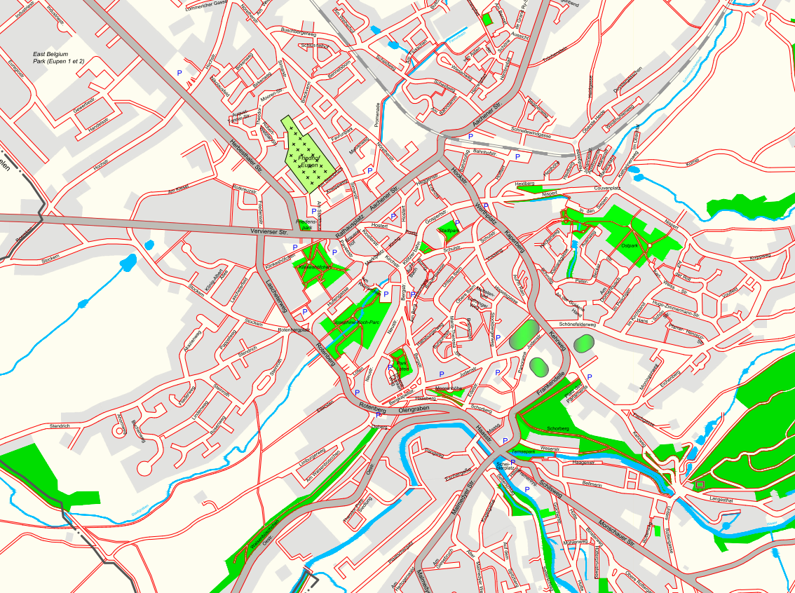
5
Unterirdische Regenrückhaltebecken
1
7
4
6
3
1 Am Flüsschen
2 Am Giesebruch
3 Auf der Roll
4 Beginenweg
5 Bürgermeister-Esser-Straße
6 Nöreth
7 Von Asten Straße
2

Slide 24
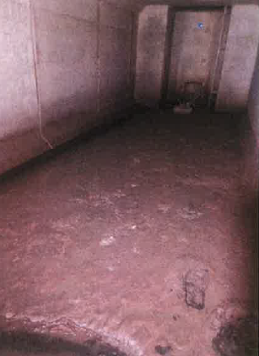
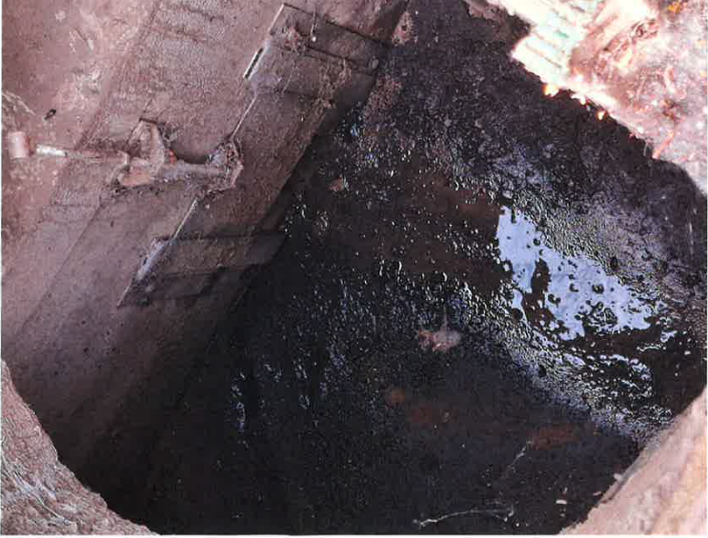
Am Flüsschen
Auf der Roll

Slide 25


Stand der Dinge: Straßen- und Kanalbau Hochstraße
Versorgerarbeiten (SWDE, ORES, GOfiber)
Phase 1
Phase 2 (Fertigstellung bis Ende August)
Phase 3
12/2025
02/2026
03/2026
04/2026
08/2026
10/2026
Frühjahr
2027
11/2027
Stadtrat
Erhalt der Baugenehmigung
(Baumallee)
Start der Fällungen & Verpflanzungen
Kanal- und Straßenbau: Ausschreibung der Arbeiten
Hinterlegung der Angebote ist erfolgt
Auftragsvergabe an die Firma Maraite ist durch die AIDE erfolgt
Eine erste Versammlung hat stattgefunden
Arbeiten: Kanal- und
Straßenbau (150 AT/ohne Winterunterbrechung)
Neupflanzungen

Slide 26
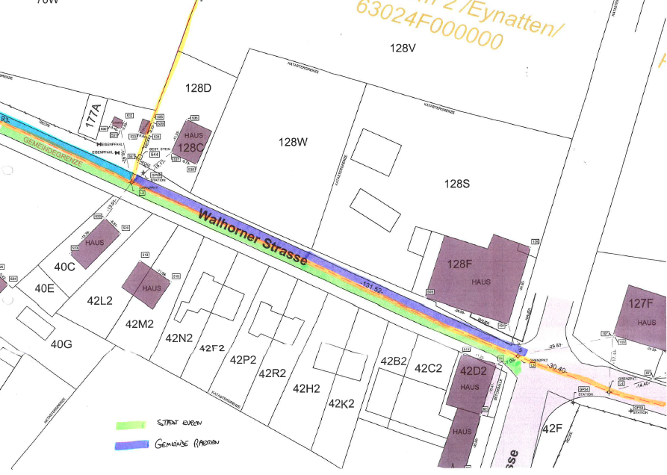
Außerordentlicher Straßenunterhalt Teil 2: Gemeindegrenze Merols

Slide 27
16. Wetzlarbad: Nachtrag Nr. 4 zum öffentlichen Dienstleistungs-konzessionsvertrag vom 2. Mai 2018 mit der Wetzlarbad AG
Die Stadt und die AGR Tilia haben mit der Wetzlarbad AG einen vierten Nachtrag zum öffentlichen Dienstleistungskonzessionsvertrag vom 2. Mai 2018 ausgearbeitet.
Der Nachtrag dient einerseits der finanziellen Stabilisierung der Wetzlarbad AG und andererseits der einvernehmlichen Klärung offener Auslegungsfragen zur Indexierung der städtischen Zuschüsse.
Wesentliche Punkte des Nachtrags:
Die Stadt Eupen gewährt der Wetzlarbad AG eine zinslose Liquiditätshilfe in Höhe von 350.000 €.
Die Rückzahlung erfolgt in drei Raten:
125.000 € zum 15. September 2027,
125.000 € zum 15. September 2028,
100.000 € zum 15. September 2029.

Slide 28
Bei Zahlungsverzug wird der Stadt das Recht eingeräumt, die ausstehenden Beträge mit künftigen Betriebszuschüssen zu verrechnen.
Die Vertragsparteien präzisieren die bestehende Indexierungsregelung
Der allgemeine Betriebszuschuss der Stadt Eupen (Referenzbetrag: 620.000 €) bleibt zu 100 % indexiert.
Der Zuschuss zur Gegenfinanzierung der an die AGR Tilia zu entrichtenden Nutznießungs-entschädigung (Referenzbetrag: 525.000 €) wird ab dem Haushaltsjahr 2026 lediglich zu 50 % des sich aus der vollständigen Indexierung ergebenden Anpassungsbetrags indexiert.
Die Parteien vereinbaren ausdrücklich, dass diese Regelung erst ab dem Haushaltsjahr 2026 Anwendung findet. Gleichzeitig erklären sie sämtliche Meinungsverschiedenheiten und Auslegungsfragen hinsichtlich der Indexierung bis zum 31. Dezember 2025 als endgültig geregelt und verzichten diesbezüglich gegenseitig auf weitergehende Ansprüche.
Alle übrigen Bestimmungen des öffentlichen Dienstleistungskonzessionsvertrags vom 2. Mai 2018 sowie seiner bisherigen Nachträge bleiben unverändert in Kraft.

Slide 29
17. Sonderzuschuss an den Schwimmverein Delphin Eupen
Dem Schwimmverein SVDE wird für das Jahr 2026 ein Sonderzuschuss von 20 € je Bahnstunde zur Finanzierung der Schwimmbadnutzung im Wetzlarbad gewährt, mit einem Höchstbetrag von 6.000 € und unter Anrechnung der Basisbezuschussung.
Ab 2027 wird dieser Zuschuss in die Subsidienliste aufgenommen, wobei nur Bahnstunden des Jugendtrainings gegen Rechnungsnachweis bezuschusst werden, ein Antrag auf Basisbezuschussung verpflichtend ist und der entsprechende Basiszuschuss vom Sonderzuschuss abgezogen wird.

Slide 30
18. Kassenprüfung – 2. Quartal 2026: Kenntnisnahme
Revision der Stadtkasse vom 13. Juli 2026:
Saldo zum 30. Juni 2026: 36.841.873,32 €

Slide 31
19. Städtisches Personal: Statutarische Bestimmungen für das Personal der Stadtverwaltung: Anpassung der Urlaubs-bestimmungen
Erweiterung des zusätzlichen Urlaubs:
Bisher konnten Mitarbeitende ab 64 Jahren fünf zusätzliche Urlaubstage erhalten. Künftig wird ab dem 65. Lebensjahr jedes Jahr ein weiterer zusätzlicher Urlaubstag gewährt. Somit wird den verlängerten Berufslaufbahnen im Rahmen der Pensions-reformen und der höheren Belastung älterer Mitarbeitenden Rechnung getragen.
Vereinfachung der Dienstbefreiung für Spenden:
Die bisher unterschiedlichen Regelungen für Blut-, Blutplättchen-, Blutkörperchen- und Plasmaspenden werden durch eine einheitliche Bestimmung ersetzt: Für jede Spende in einem anerkannten Zentrum erhalten Mitarbeitende künftig eine Dienstbefreiung von vier Stunden, sofern eine entsprechende Bescheinigung vorgelegt wird. Pro Jahr können maximal vier solcher Dienstbefreiungen gewährt werden.

Slide 32
Darüber hinaus wird die Formulierung zur Dienstbefreiung bei einer gerichtlichen Vorladung an die geltenden gesetzlichen Bestimmungen angepasst.
Vorbehaltlich der Genehmigung durch die Aufsichtsbehörde sollen die Änderungen am 1. Januar 2027 in Kraft treten.

Slide 33
20. Städtisches Personal: Wechsel vom Urlaubssystem des Privatsektors auf das Urlaubssystem des öffentlichen Sektors
für das vertragliche Personal der Stadt Eupen
Der Wechsel hat keine Nachteile für das vertragliche Personal, jedoch folgende Vorteile:
Mitarbeiter, die in den Dienst der Stadt treten, haben sofort Anrecht auf Urlaub. Dies ist vor allem ein Vorteil auf dem Arbeitsmarkt;
Geringeres Risiko von Berechnungsfehlern;
Wegfall der Berechnungen und Erklärungen zu verrechnetem Urlaub bei vorheriger Auszahlung des Urlaubsanrechts;
Gleichstellung von statutarischem Personal und vertraglichem Personal;
Ab dem Zeitpunkt der Änderung: 2,09 % weniger Arbeitgeberbeiträge zur Sozialversicherung.

Slide 34
21. Städtisches Personal: Elektriker im Rang D1 – Vakanz-erklärung einer Stelle auf dem internen Anwerbungsweg
Da im Stellenplan genügend Stellen im Rang D1 offen sind, wird eine Stelle auf dem internen Anwerbungsweg vergeben.

Slide 35
Mündliche Fragen
Ratsmitglied Alexander Pons (CSP): Cricket-Abschlagplatz in den Ettersten Wiesen
Ratsmitglied Claudia Niessen (Ecolo): Einsichtsrecht in die Unterlagen der Hilfeleistungszone
Ratsmitglieder Alexandra Barth-Vandenhirtz (SPplus) und Daniel Offermann (Ecolo): Verkehrssicherheit in der Talstraße Kettenis
Ratsmitglied Alexandra Barth-Vandenhirtz (SPplus): Evaluierung und Weiterentwicklung der Gebührenbefreiung für alle unter der Mitgliedschafts-regelung des Eupener Sportbunds fallenden Vereine mit minderjährigen Einzel- oder Mannschaftssportlern

Slide 36
Ratsmitglied Martine Engels (Ecolo): Evaluation der reduzierten Hallentarife für Sportvereine
Ratsmitglied Daniel Offermann (Ecolo): Kommunaler Hitzeschutz in Eupen
Ratsmitglied Simen Van Meensel: Errichtung eines Ferienparks auf dem ehemaligen Campinggelände Hertogenwald

Slide 37
Die nächste Sitzung des Stadtrates findet
am Montag, 5. Oktober 2026
um 19.30 Uhr im Rathaussaal statt.
*****

